Slide 1
Lesson 13: Understanding Regression
Chris Qi

Slide 2
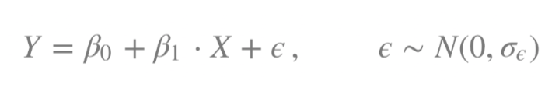
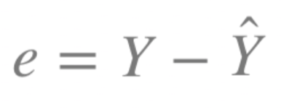

拟合的过程：
有n个样本量，也就是n个数据对 （x_{i},y_{i}）
找到 截距和斜率，使得残差平方和最小

Slide 3
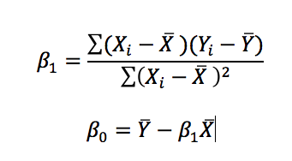



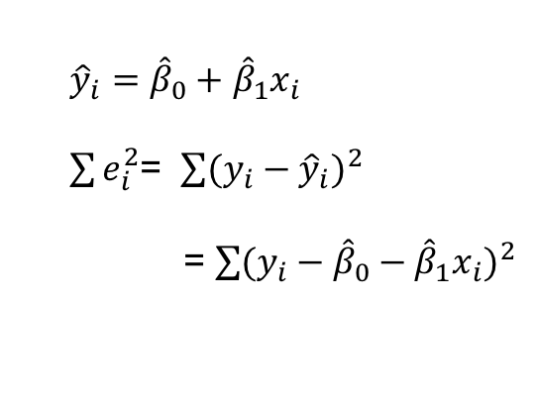
$$Y_{i}=β_{0}+β_{1}X+ε$$
最小二乘法求线性回归系数
$f=\sum{e_{i}^{2}}$=$\sum{\left(y_{i}−{\hat{β}}_{0}−{\hat{β}}_{1}x_{i}\right)2}$
${\hat{y}}_{i}={\hat{β}}_{0}+$ ${\hat{β}}_{1}x_{i}$
$\sum{e_{i}^{2}}$= $\sum{{(y_{i}−{\hat{y}}_{i})}^{2}}$
= $\sum{{(y_{i}−{\hat{β}}_{0}−{\hat{β}}_{1}x_{i})}^{2}}$
$$\frac{∂f}{∂{\hat{β}}_{0}}=−2\sum{\left(y_{i}−{\hat{β}}_{0}−{\hat{β}}_{1}x_{i}\right)}$$
$$\frac{∂f}{∂{\hat{β}}_{1}}=−2\sum{\left(y_{i}−{\hat{β}}_{0}−{\hat{β}}_{1}x_{i}\right)x_{i}}$$

Slide 4

$$Y_{i}=β_{0}+β_{1}X+ε$$

Slide 5
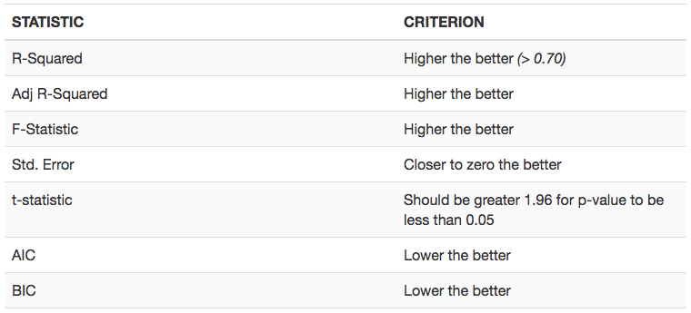
评估模型好坏的标准

Slide 6
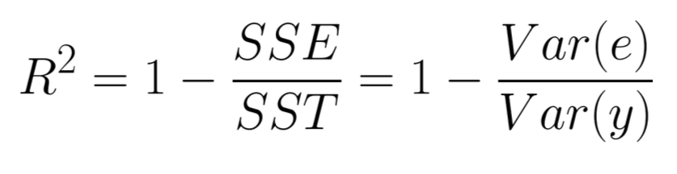
R 方

Slide 7
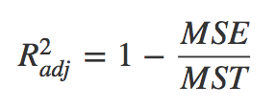
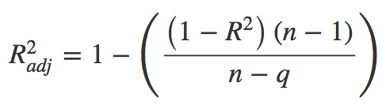


调整后的R方

Slide 8
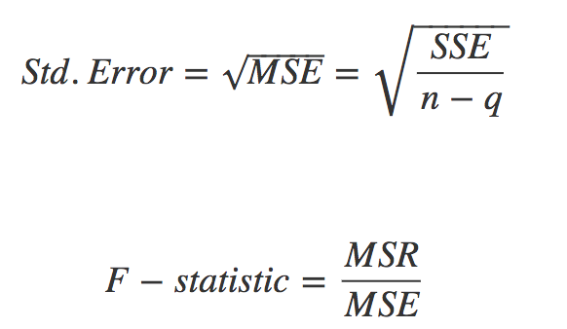


模型标准差和F统计量

Slide 9
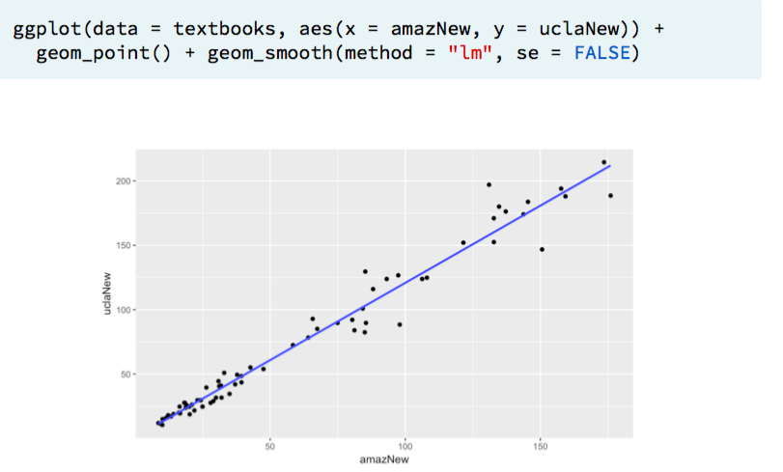
回归系数的理解

Slide 10
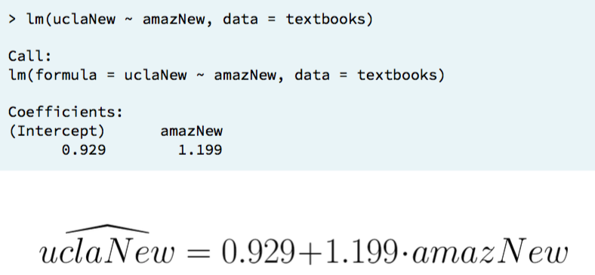

Slide 11
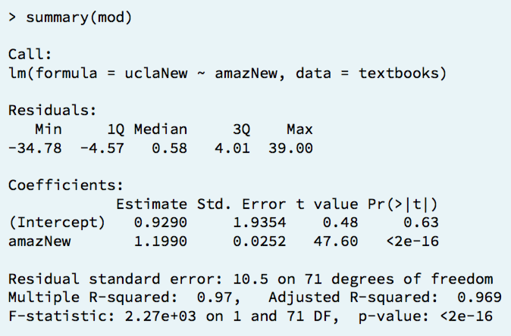

Slide 12
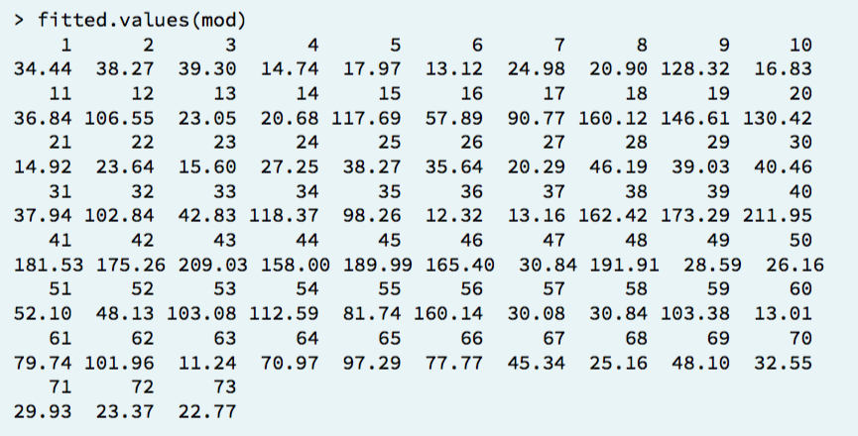

Slide 13
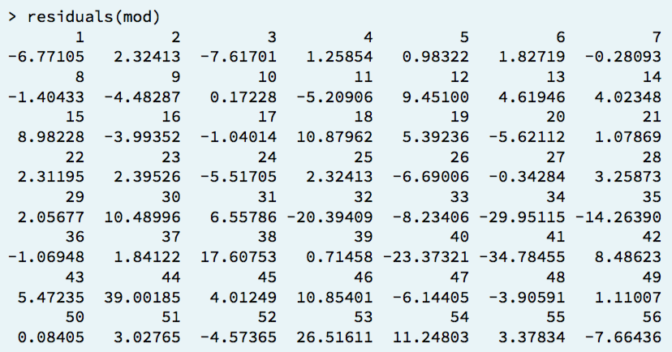

Slide 14
用估计出来的模型做预测
predict(lm, data)
得到每一个新数据的预测值
机器学习的基础

